Slide 1


«Мамин портрет»
Фотоотчёт кружковой деятельности «Оригами» Руководитель: Маркова Т. А.

Slide 2

Эти яркие портреты
Смастерили мы для вас,
Наши милые улыбки
Дарим в этот день и час,
И добавить не забудем:
- Мы вас очень крепко любим!

Slide 3
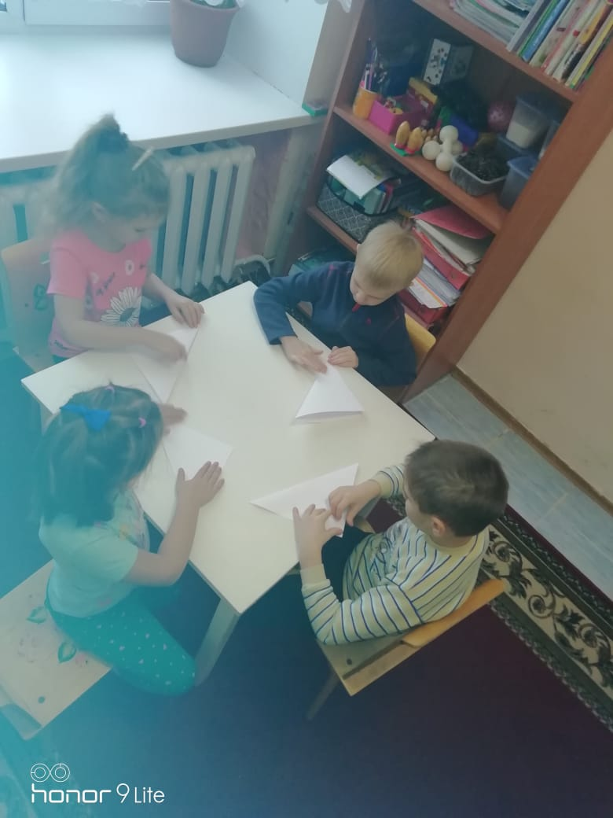
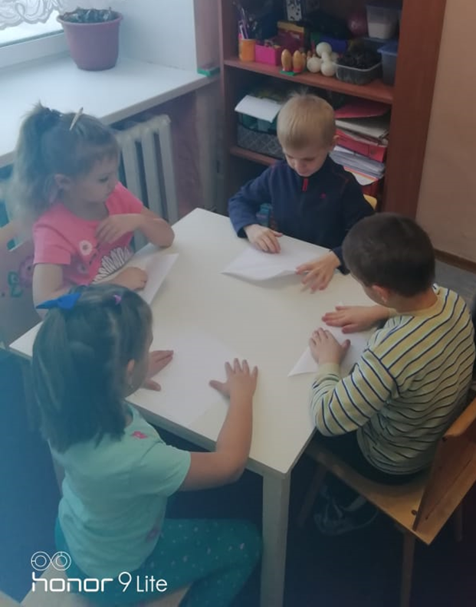

Slide 4
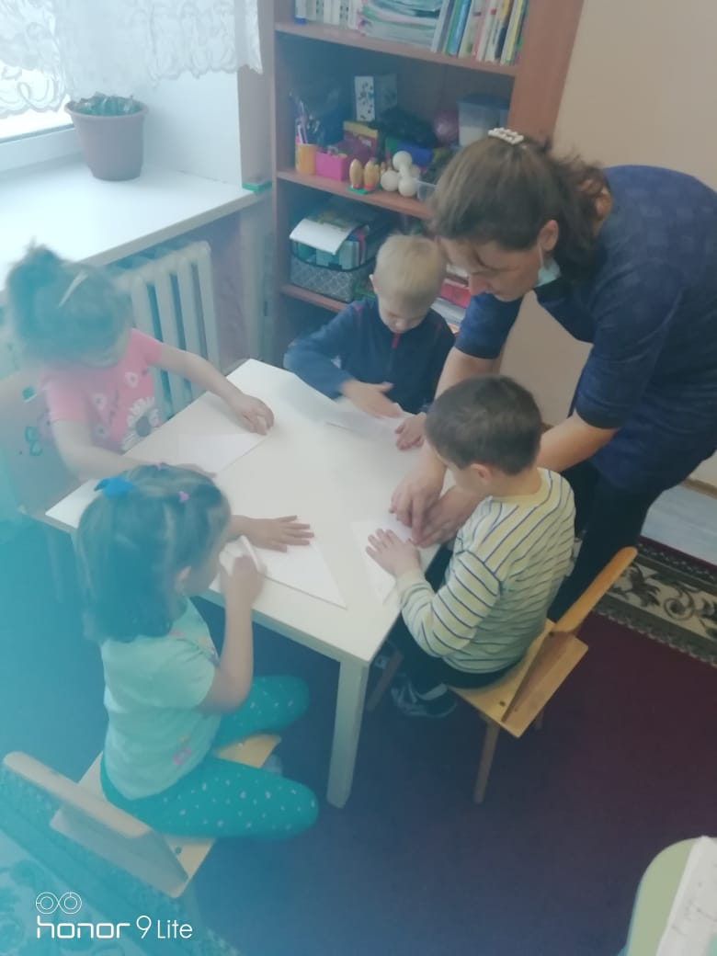
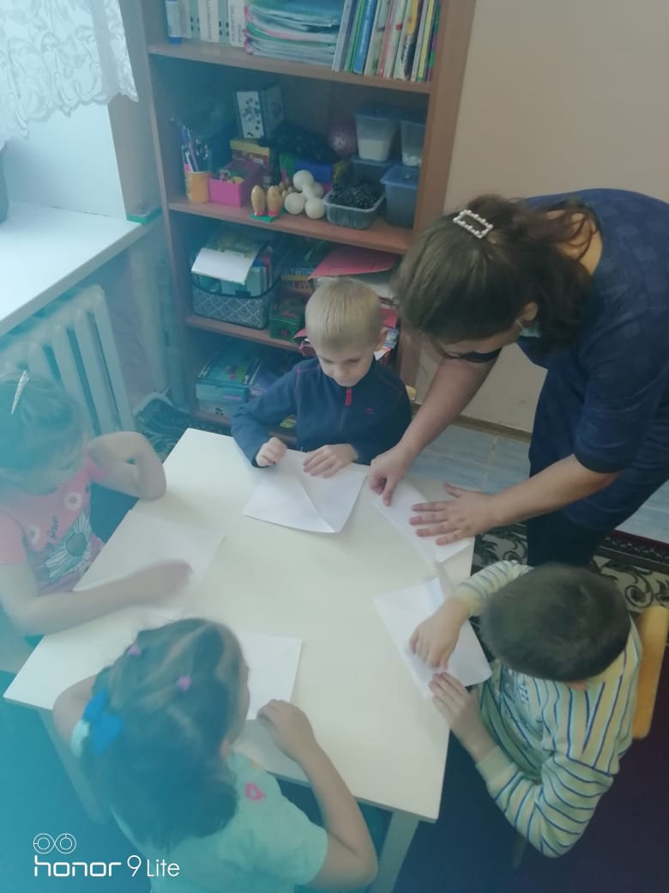

Slide 5
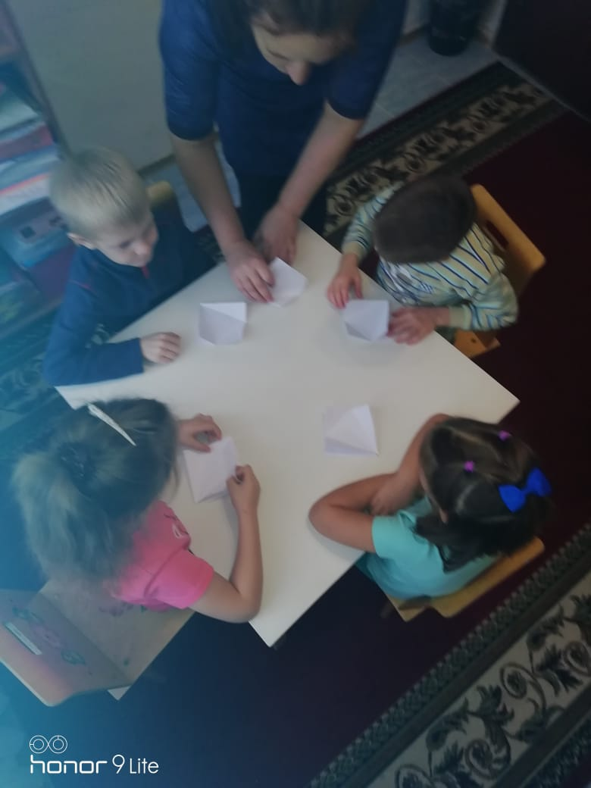
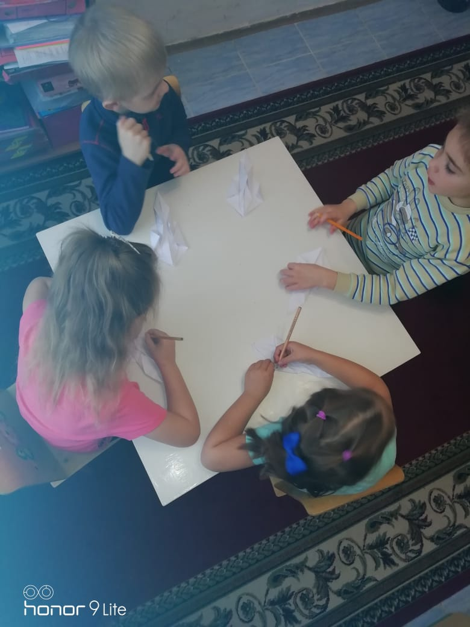

Slide 6
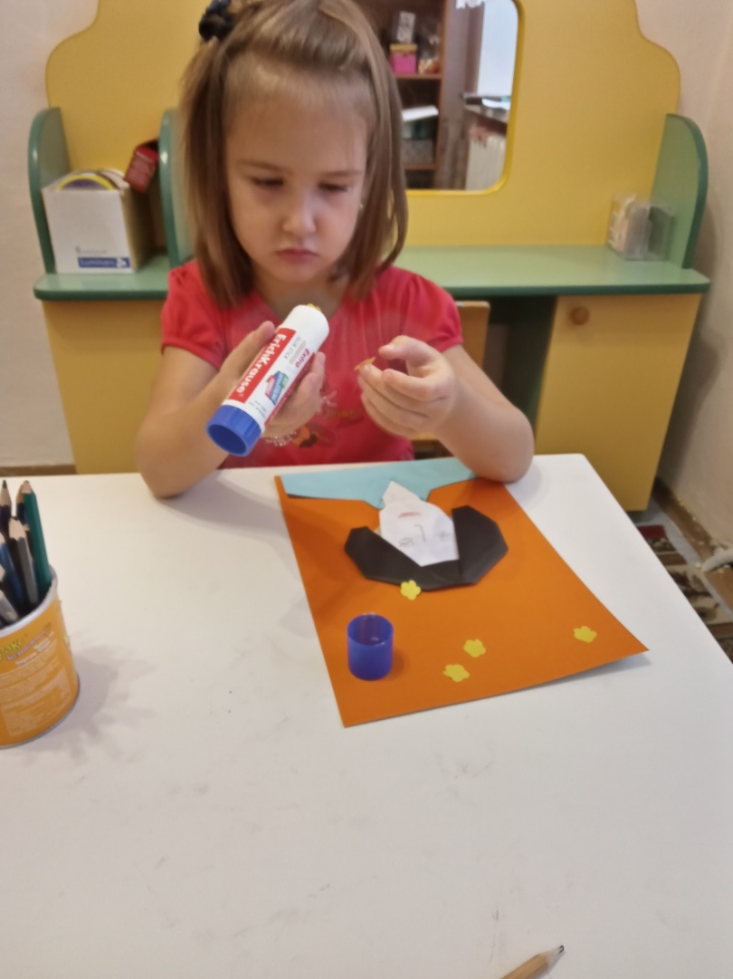
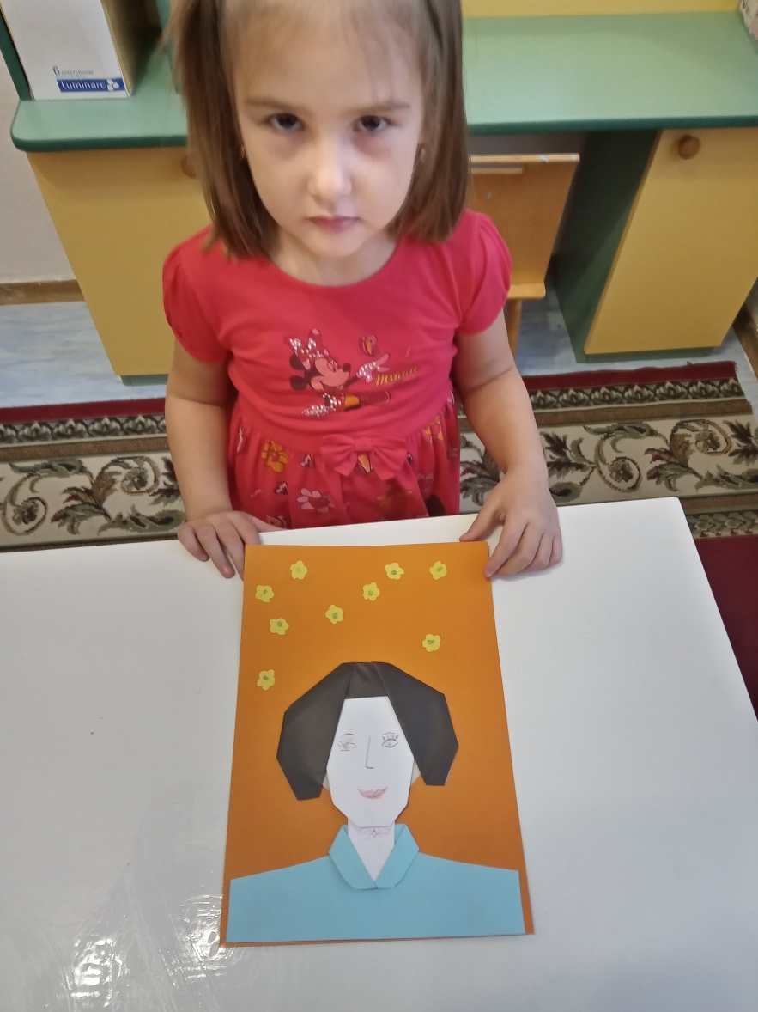

Slide 7
